Slide 1

Közösségi portálok használata
Szuchan Katrin
Felkészítő tanár: Mgr. Spek Krisztina
Magyar Tannyelvű Magán Szakközépiskola, Gúta

Slide 2

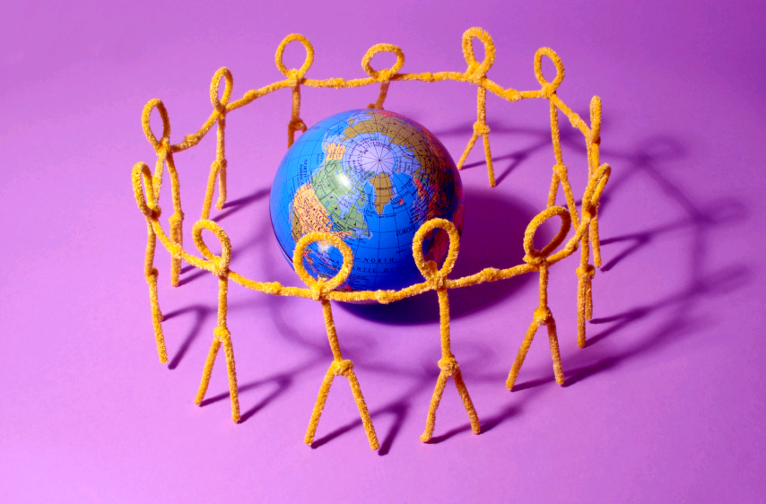
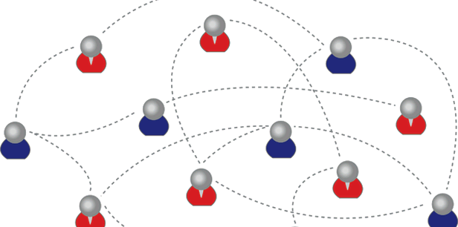
A közösségi portálok
Manapság az internet hemzseg a közösségi portáloktól. A közösségi portálok szerepe és fontossága valamint az egész internetes kommunikáció kezd átalakulni.
A közösségi portálok olyan Web 2- es oldalak, ahol az emberek közösséget alkotnak.

Slide 3


A portálok kollektív jellemzője, hogy saját profilt hozhatunk létre, képeket, videókat oszthatunk meg ismerőseinkkel.
Mára az internetes kommunikáció a Totális Internetes Jelenlét, keresőmarketing egyre fontosabb eszközei.

Slide 4

A közösségi portálok veszélyei
Az online világ sok lehetőséget, ugyanakkor veszélyeket is rejt magában. Veszélynek tekinthetjük akár azt is, hogy manapság a munkaadók örömmel fürkészik jövendőbeli munkásaik profilját. Ha a jövendőbeli dolgozó fényképei vagy információi nem nyerik el a munkaadó tetszését könnyen jelentheti ez akár az állásának végét is.
Az ellenőrzési lehetőséget nem csak a munkaadók élvezik ki. Manapság már a rendvédelmi és állami szervek is örömmel használják ki a közösségi portálok által kínált lehetőségeket. Ausztráliában egy házaspárnak Facebookon küldtek bírósági végzést, mivel hónapok óta nem tudták őket elérni.

Slide 5
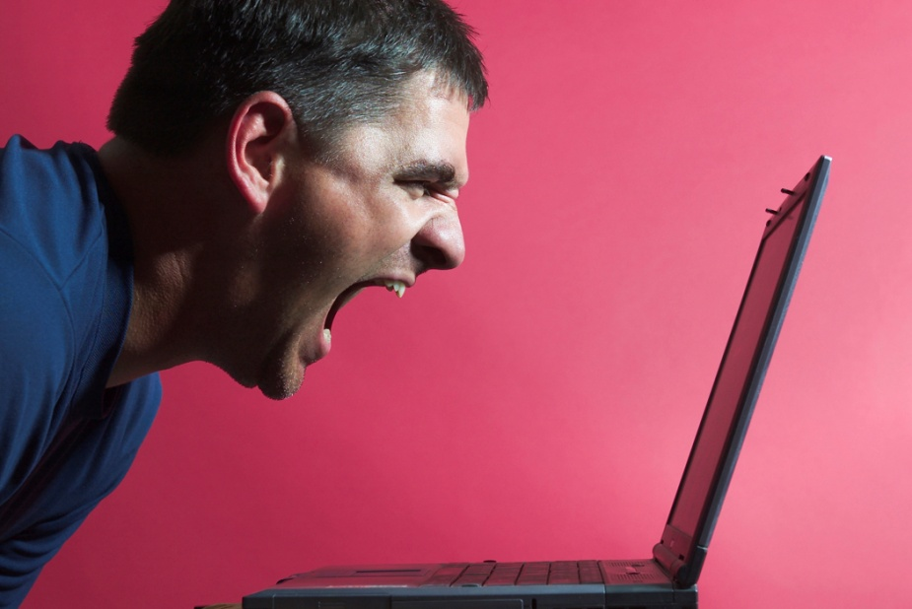
Manapság már a rendvédelmi és állami szervek is örömmel használják ki a közösségi portálok által kínált lehetőségeket. Ausztráliában egy házaspárnak Facebookon küldtek bírósági végzést, mivel hónapok óta nem tudták őket elérni.
Sok fiatal lány képei között találhatok provokatív, vagy pornográf fényképek. Sokszor saját maguk nem tudják feldolgozni az ilyen képek veszélyeit. Ezeket a képeket valaki engedély nélkül felhasználhatja.

Slide 6
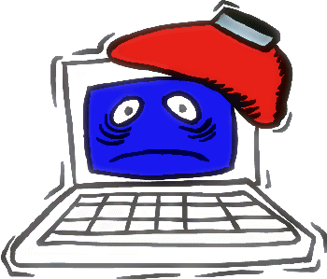

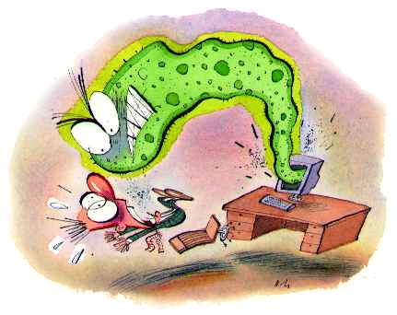
Vírusok a közösségi portáloknak köszönhetően
Az ismerősöknek továbbított hivatkozások sok mindent tartalmazhatnak. Sokszor találkozunk hamis vírusírtókkal amik nem segítenek, inkább csak még tovább fertőzik gépünket.
A cyberezők nagyon modern technológiával dolgoznak, és nincs olyan nap, hogy ne jelenjen meg legalább egy újabb változat valamilyen vírusból.

Slide 7
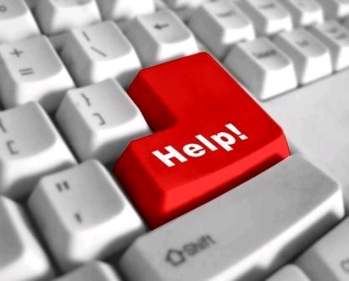
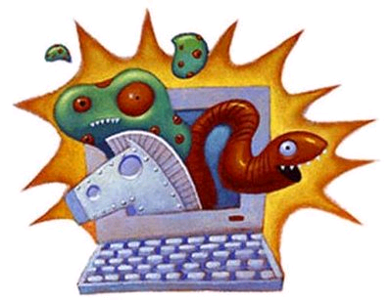

Léteznek olyan vírusok amiket kifejezettem a közösségi oldalakra specializáltak pl. : Koobface. A vírus célpontja a Facebook, Twitter, MySpace és Hi5 oldalak.
A vírus terjedése linkeken keresztül történik amelyben rejtett kamerás pornográf felvételeket ígérnek.
Ha a linket megnyitjuk az oldal azt állítja, hogy nincs megfelelő verziójú Flash lejátszó alkalmazás és kéri, hogy ezt frissítsük. Ha ezt a kérést teljesítjük akkor a gépünk már meg van fertőzve.

Slide 8


IWIW a magyar közösségi portál
Az IWIW Magyarország vezető közösségi portálja. 2006- óta a leglátogatottabb magyar weboldal. Az IWIW- ről számos hír jelent meg mostanában, és ezek közül nem mindegyik hízelgő.

Slide 9


Sok szülő sajnos nincs is tisztában azzal, hogyan is működik az IWIW, mire használják gyermekeik. Az IWIW és a többi közösségi portál alapvető kínálata: személyes profil, üzenőfal és a barátok listája.
Nagyon veszélyes a személyes adatoknál feltüntetni pl.: azt, hogy melyik a kedvenc szórakozóhelyünk, az iskolánk nevét. Ez azért kockázatos, mivel sajnálatos módon vannak olyan emberek akik ezeket kinyomozza képesek kárt tenni a gyermekekben vagy a fiatalokban sőt még a felnőttekben is.

Slide 10



MyVIP
A MyVIP 2006 április 8-án kezde el működését. Ekkor a MyVIP már nem volt újdonság, hiszen már az IWI létezett.
A MyVIP- re, hasonloan mint az IWIW- re, csak meghívoval lehet regisztrálni. A meghívot az a felhasználo küldheti aki már regisztrálva van a MyVIP-en.

Slide 11


Facebook
Ez a közösségi portál 2004- ben kezdte el működését, alapítoja Mark Zuckerberg.
Jelenleg 500 millió aktív felhasználóval rendelkezik. Az oldal jelenleg 207 országban, 37 különböző nyelven érhető el.
A Facebook használata napjainkban rohamosan nő, köszönhetően megannyi előnyének.

Slide 12

Chat programjával ami nemzetközi szinten működik sok ezer ember szeretetét nyerte el. A chat program segít tartani a kapcsolatot külföldi ismerőseinkkel.
A Facebook engedi a cégek jelenlétét, ezért az internetmarketingben nagyon hasznos, költséghatékony módszer.

Slide 13
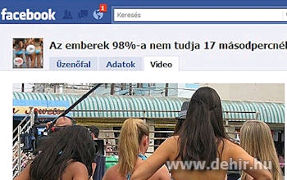

Facebook veszélyei
Ugyanúgy mint a többi közösségi portálnál vigyáznunk kell arra, hogy mit közlünk az ismerőseinkkel, valamint arra is, hogy milyen klubba jelentkezünk be, vagy mit lájkolunk. 2010 augusztusában Magyarországon megjelent a „ Az emberek 98%- a nem tudja 17 másodpercnél tovább nézni ezt a videót“ címen terjedő üzenetre több mint 65 ezer felhasználó kattintott rá. Bár azt hitték az emberek, hogy az alkalmazásban egy video található ez csak átverés volt. Ez egy vírus volt ami egy bikinis lány képeként jelent meg a felhasználó űzenőfalán.

Slide 14


Twitter
Ez egy ismeretségi és mikroblog- szolgáltatás. A bejelentkezett felhasználó rövid üzeneteket írhat az ismerőseinek, vagy leírhatja a saját üzenőfalára azt amit közölni szeretne. Az üzenetek maximálisan 140 karakterből állhatnak. A Twitter használata ingyenes.

Slide 15


MySpace
Az alkalmazás 2003- ban lett alapítva. A MYSpace-t általában arra használják, hogy zenét és videókat osztjunk meg. Főleg együttesek alakítanak ki maguknak ki kisebb honlapokat az oldalon.

Slide 16


Netikett
Az etikett netes megfelelője a netikett (netiquette). A netikett azt írja le, hogy különböző helyzetekben miként kell viselkednünk, cselekednünk.
Ügyeljünk a helyesírásra, ne használjunk trágár szavakat és ne írjunk mindent NAGY BETŰVEL. Manapság egyre gyakrabban látható az is, hogy sokan minden egybe írnak. Ezt is hanyagoljuk mivel ezzel a szöveg olvashatatlanná válik.

Slide 17
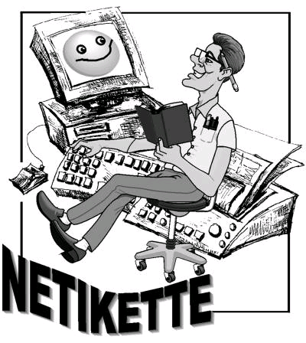

Ügyelnünk kell arra is, hogy ne szítsunk veszekedéseket az interneten. Az is fontos ne küldjünk tovább körleveleket, pl.: Ha 48 órán belül nem küldöd tovább, akkor meghalsz. Ezt a pár szabályt nem nehéz betartani. Ezeknek köszönhetően sokkal könnyebb lesz az internetes kommunikáció.
A netikett egyik íratlan szabálya az, hogy ne korlátozd mások hálózati munkáját. Fontos az is, hogy ne jelentessünk meg az interneten valótlan híreket, azaz ne hazudjunk. Autorizálás nélkül ne használjuk más felhasználok forrásait. Az netikettbe az is bele van foglalva, hogy nem szabad olyan szoftvert használnunk amiért nem fizettünk.

Slide 18
Köszönöm a figyelmet!

Slide 19
Felhasznált irodalom
http://www.standard-team.hu/kozossegi-portal-szotar.html
http://talentnetwork.hu/hirek/a-kozossegi-portalok-veszelyei
http://www.viruspajzs.hu/a-kozossegi-oldalak-veszelyei-2-resz/
http://hu.wikipedia.org/wiki/IWiW
http://pcworld.hu/kozossegi-portalok-veszelyei-20070904.html
http://hu.wikipedia.org/wiki/Myvip
http://hu.wikipedia.org/wiki/Facebook
http://hu.wikipedia.org/wiki/Twitter
http://hu.wikipedia.org/wiki/Myspace
http://hu.wikipedia.org/wiki/Netikett
http://www.mek.iif.hu/porta/szint/muszaki/szamtech/wan/kultura/rfc1855h.hun
http://www.wellnesssziget.com/kozossegi-portalok-eloretorese/
http://www.mixonline.hu/Cikk.aspx?id=38143
http://www.sulinet.hu/tart/fncikk/Kaabl/0/5405/Virus.html
http://www.168ora.hu/dolcevita/megujul-az-iwiw-szerda-hajnalban-34575.html
http://www.noinetcafe.hu/index.php?option=com_content&view=article&id=318:az-internet-egy-uj-iranya-a-koezoessegi-portalok&catid=11:infoatech&Itemid=13
http://www.gazteoiartzun.net/category/internet/
http://magazin.aesthetica.hu/miss-myvip-szepsegverseny-2008
http://www.ziwhat.sk/main.php?p=flesovky&c=331
http://www.dehir.hu/bulvar/erdekesseg/2010/08/03/124422/virus-a-facebookon/
http://www.kniznyweb.sk/jnp/cz/citatelia/literarna_kaviaren/aktuality/index.html?from=20
http://www.ambience.sk/old/webstandardy
http://thenextweb.com/socialmedia/2010/04/13/twitter-releases-advertising-platform-promoted-tweets/
http://technbiz.blogspot.com/2009/07/vipre-antivirus-antispyware.html
http://www.snappytechs.com/trojan-removal.com
http://www.nlcafe.hu/nlegeszseg/20100418/veszelyes_internet_ovd_meg_a_gyereked/
http://gevapc.hu/netikett

